Slide 1
COVID-19: Fälle in Deutschland (Datenstand 03.04.2020, 0:00 Uhr)
 | Anzahl | Änderung zum Vortag | Inzidenz (Fälle/100.000 Einw.)
In SurvNet übermittelte Fälle | 79.696 | + 6.174 (8%) | 96
Todesfälle | 1.017 | + 145 (16%)
Notes:
Quelle: Ordner des aktuellen Lageberichts S:\Projekte\RKI_nCoV-Lage\3.Kommunikation\3.7.Lageberichte
Datenquelle: Covid19_Liste, Datenblätter:
Gesamtzahl Fälle: bestätigte Fälle (00 Uhr)
Anzahl Todesfälle: bestätigte Fälle (00 Uhr), Filter VerstorbenStatus=Ja
Betroffene Bundesländer: MeldeBundesland
Betroffene Landkreise: Meldelandkreis

Slide 2
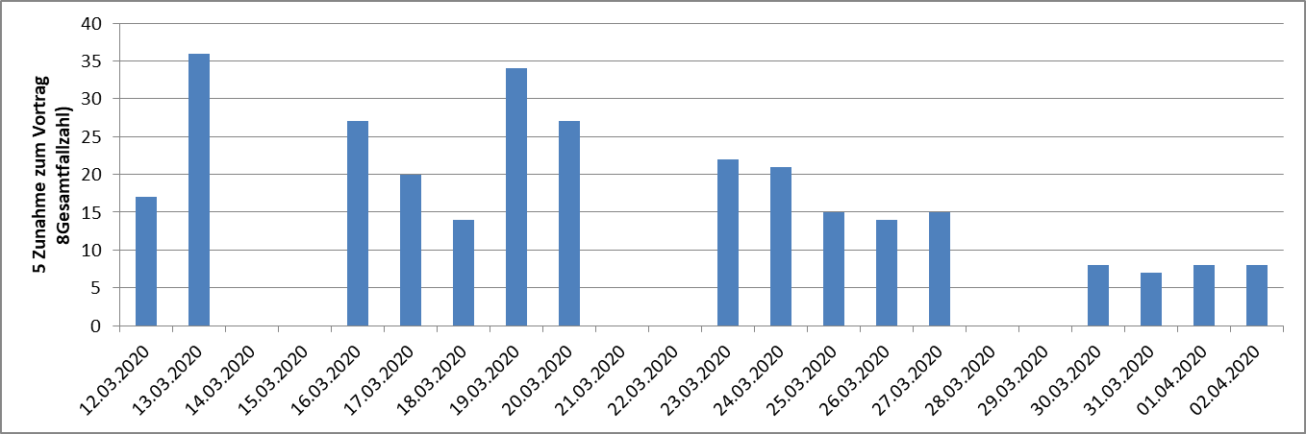
Entwicklung der Fallzunahme (Datenstand 03.04.2020, 0:00 Uhr)
Notes:
Quelle: Ordner des aktuellen Lageberichts S:\Projekte\RKI_nCoV-Lage\3.Kommunikation\3.7.Lageberichte
Reiter: Entwicklung Fallzahlen(ganz hinten)

Slide 3
Genesene
Von den 79.696 bestätigten COVID-19-Fällen, die in SurvNet an das RKI übermittelt wurden, waren bis 03.04.2020 geschätzt 23.800 Fälle inzwischen genesen.
Bewertet wurden Fälle mit bekanntem Erkrankungsbeginn bis zum 20.03.2020 die
  weder eine Pneumonie hatten noch unter Dyspnoe litten
  nicht hospitalisiert werden mussten
  nicht verstorben sind
Ausgewertet wurden nur solche Fälle mit Angaben für die verwendeten Kriterien
  Erkrankungsdatum, Symptomatik, Hospitalisierungsstatus, Verstorbenenstatus
Notes:
Quelle: Ordner des aktuellen Lageberichts S:\Projekte\RKI_nCoV-Lage\3.Kommunikation\3.7.Lageberichte
Excel-Datei: Zahlen_Genesene

Slide 4
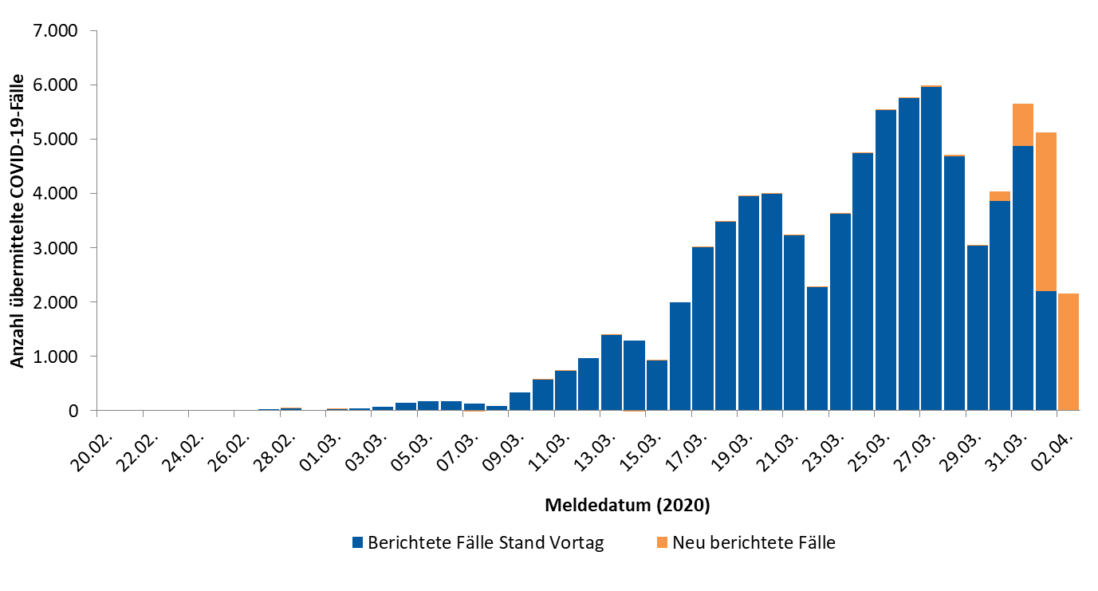
Dashboard Epi-Kurve
(Datenstand 03.04.2020, 0:00 Uhr)
Notes:
Datenquelle: Covid19_Liste, Datenblatt: Dashboard

Slide 5
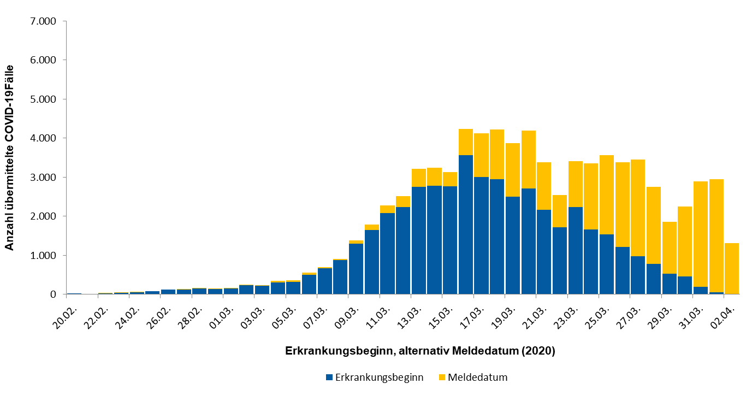
COVID-19: Epidemiologische Kurve in Deutschland
(Datenstand 03.04.2020, 0:00 Uhr)
Epidemiologische Kurve der 79.696 COVID-19-Fälle in Deutschland nach vorliegendem Erkrankungsdatum- bzw. nach Meldedatum, die seit 20.02.2020 übermittelt wurden.
Notes:
Datenquelle: Covid19_Liste, Datenblatt: EpiCurve

Slide 6
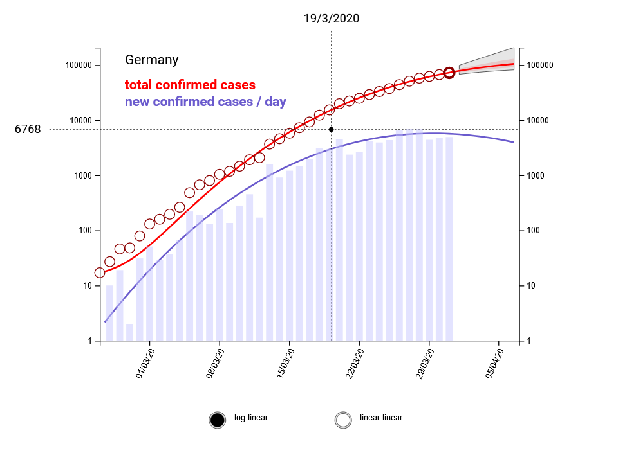
Projektion auf Basis der JHU-Daten
Brockmann: http://rocs.hu-berlin.de/corona/docs/forecast/results_by_country/

Slide 7
Expositionsorte International (Datenstand 02.04.2020, 0:00 Uhr)
Expositionsland | Anzahl Fälle mit Nennung | Häufig genannte Regionen
Österreich | 8823 | Tirol: 3.545, Salzburg: 243, Vorarlberg: 106
Italien | 1557 | Trentino-alto Adige: 292, Lombardia: 58
Spanien | 432 | Comunidad de Madrid: 69
Frankreich | 330
Schweiz | 317
Ägypten | 151 | New York: 75
Vereinigte Staaten | 147
Vereinigtes Königreich | 125
Türkei | 56
Niederlande | 56
Israel | 46
Portugal | 43
Notes:
Datenquelle: Covid19_Liste, Datenblätter: Expositionsort - Wichtig: vor der nächsten Filterung den vorherigen Filter entfernen!
Expositionsland: 1. Ebene (ohne Deutschland)
Häufig genannte Regionen: 2. Ebene; nach Land filtern

Slide 8
COVID-19: Fälle in Deutschland (Datenstand 03.04.2020, 0:00 Uhr)
Notes:
Bitte nicht als Bild einfügen, dann können einfach täglich nur die Zahlen ersetzt werden!
Datenquelle: Covid19_Liste, Datenblätter:
Anzahl, Differenz Vortag, Inzidenz: MeldeBundesland
Todesfälle: Todesfälle

Slide 9
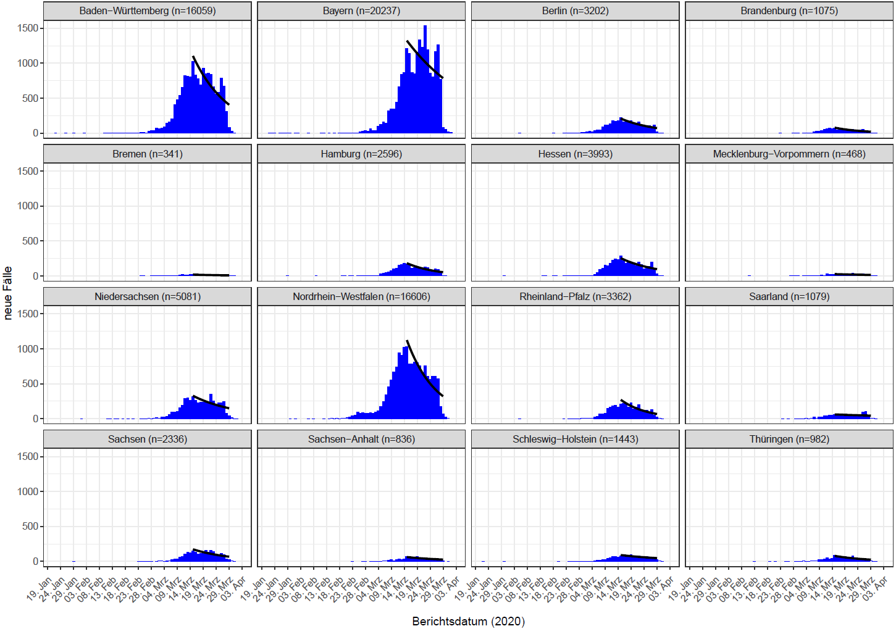
Trendanalyse der Bundesländer (Datenstand 03.04.2020, 0:00 Uhr; nach Erkrankungsdatum bzw. Meldedatum-Diagnoseverzug v. 5 Tagen)
Notes:
Quelle: Ordner des aktuellen Lageberichts S:\Projekte\RKI_nCoV-Lage\3.Kommunikation\3.7.Lageberichte; PDF Datei: bundesländerxxxx-xx-xx_optionEM5_00
Ansprechpartner Erstellung Trendanalysen: Alexander Ulrich
es wird Erkrankungsdatum verwendet wenn vorhanden ansonsten das Meldedatum minus 5 Tage (durschn. Meldeverzug)

Slide 10
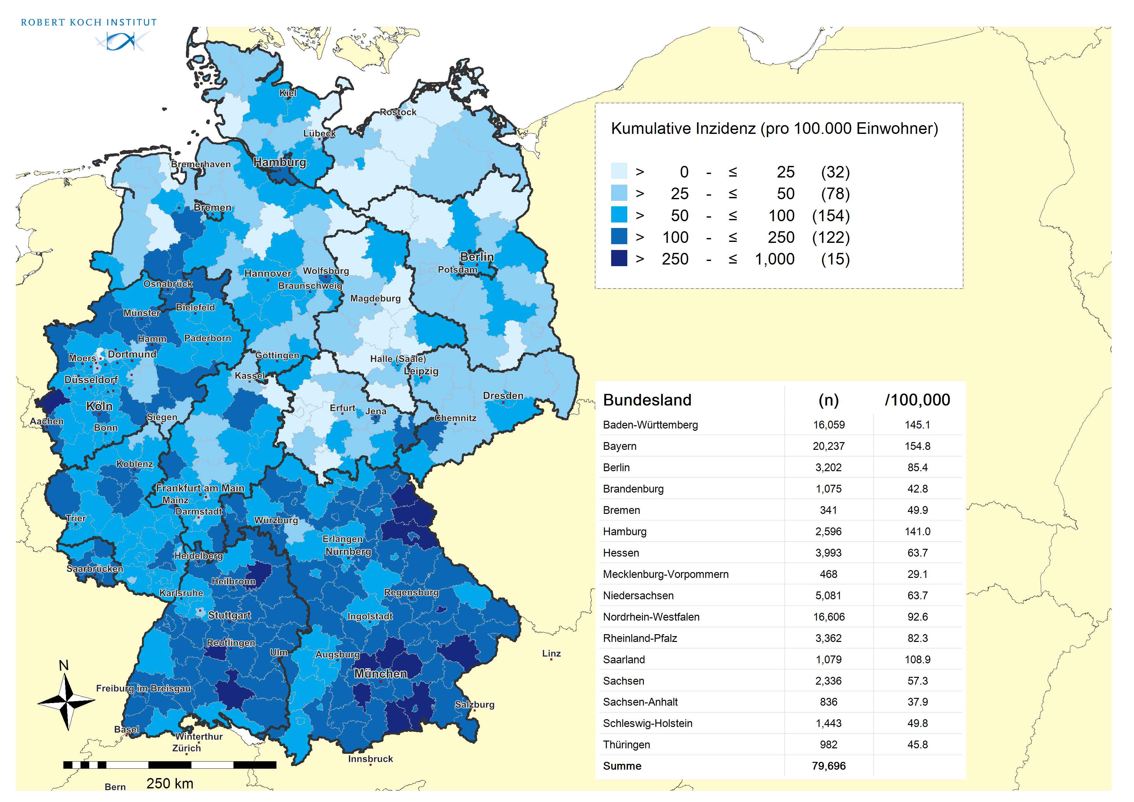
COVID-19: Geografische Verteilung in Deutschland
(Alle übermittelten Fälle, Datenstand 03.04.2020, 0:00 Uhr)
Notes:
Quelle: Ordner des aktuellen Lageberichts S:\Projekte\RKI_nCoV-Lage\3.Kommunikation\3.7.Lageberichte; Datei: Covid-19_LK (zur Auswahl: Grafik mit/ohne Fallzahlen, in deutsch/ englisch)
Ansprechpartner Erstellung RegioGraph Karten: Mirko Faber

Slide 11
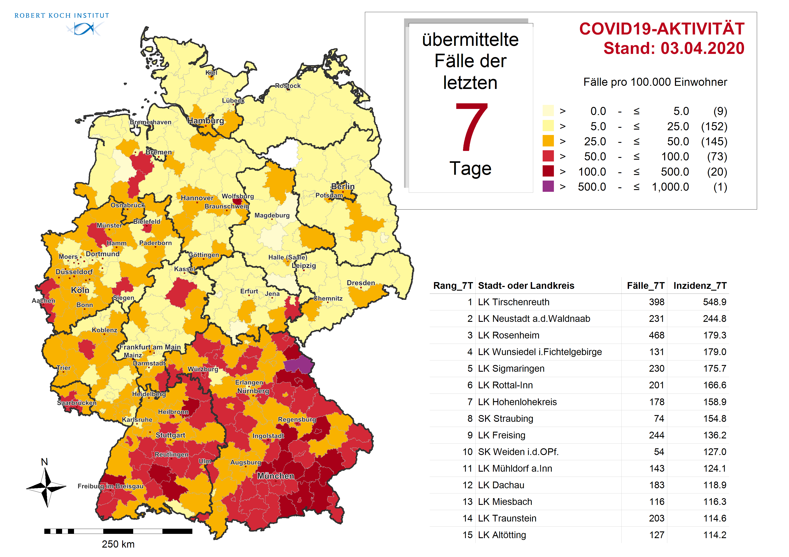
7-Tage-Inzidenz (Datenstand: 03.04.2020, 0:00 Uhr; Zeitraum 28.03.-03.04.2020)
73 LKs mit 7-Tages-Inzidenz 51-100 Fälle/100.000 Einw.
21 LK mit 7-Tages-Inzidenz > 100 Fälle/100.000 Einw. (Tirschenreuth >500! )
Notes:
Quelle: Ordner des aktuellen Lageberichts S:\Projekte\RKI_nCoV-Lage\3.Kommunikation\3.7.Lageberichte; Datei: Meldeaktivität 7 Tage
Ansprechpartner Erstellung RegioGraph Karten: Mirko Faber

Slide 12
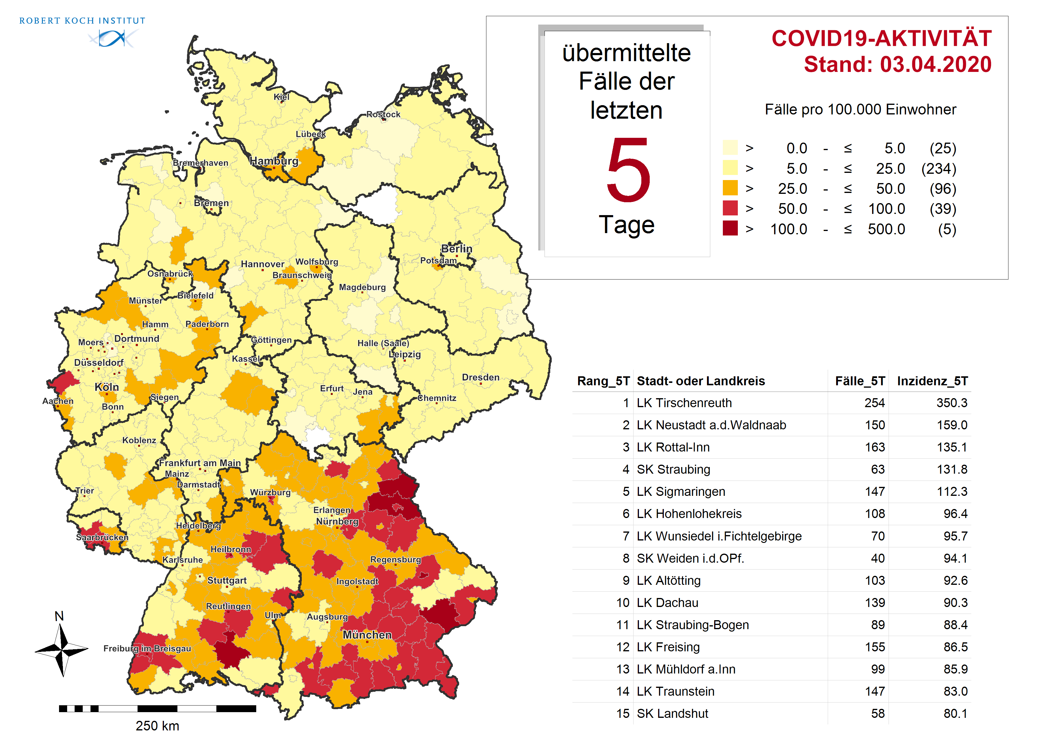
5-Tage-Inzidenz (Datenstand: 03.04.2020, 0:00 Uhr; Zeitraum 30.03.-03.04.2020)
39 LKs mit 5-Tages-Inzidenz 51-100 Fälle/100.000 Einw.
5 LK mit 5-Tages-Inzidenz > 100 Fälle/100.000 Einw.
Notes:
Quelle: Ordner des aktuellen Lageberichts S:\Projekte\RKI_nCoV-Lage\3.Kommunikation\3.7.Lageberichte; Datei: Meldeaktivität 7 Tage
Ansprechpartner Erstellung RegioGraph Karten: Mirko Faber

Slide 13
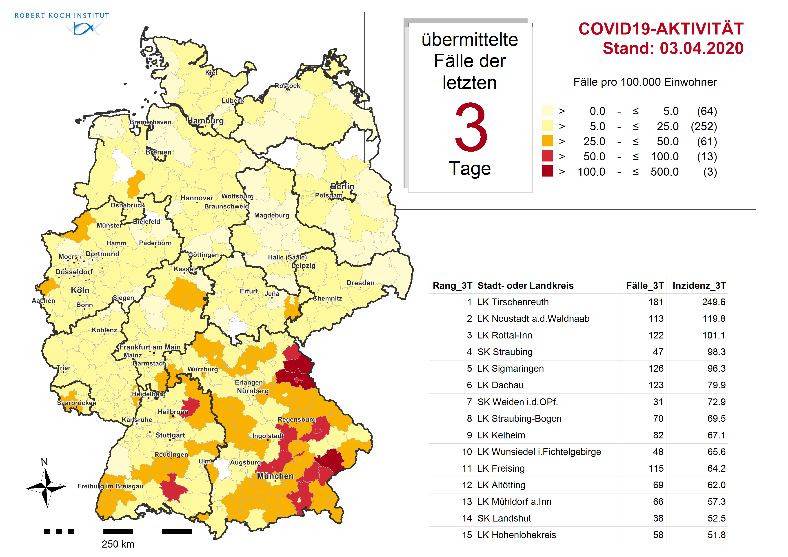
3-Tage-Inzidenz (Datenstand: 03.04.2020, 0:00 Uhr; Zeitraum 01.03.-03.04.2020)
13 LKs mit 3-Tages-Inzidenz 51-100 Fälle/100.000 Einw.
3 LK mit 3-Tages-Inzidenz > 100 Fälle/100.000 Einw.
Notes:
Quelle: Ordner des aktuellen Lageberichts S:\Projekte\RKI_nCoV-Lage\3.Kommunikation\3.7.Lageberichte; Datei: Meldeaktivität 7 Tage
Ansprechpartner Erstellung RegioGraph Karten: Mirko Faber

Slide 14
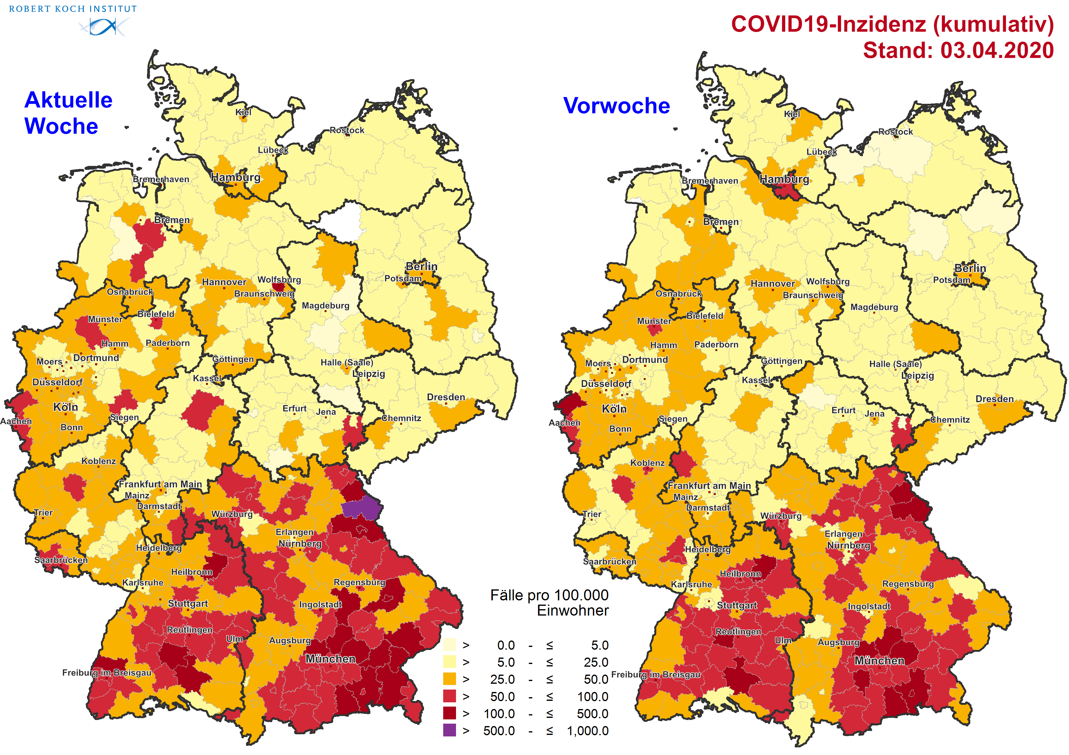
Vergleich mit Vorwoche (Datenstand: 03.04.2020, 0:00 Uhr)
Notes:
Quelle: Ordner des aktuellen Lageberichts S:\Projekte\RKI_nCoV-Lage\3.Kommunikation\3.7.Lageberichte; Datei: Meldeaktivität 7 Tage
Ansprechpartner Erstellung RegioGraph Karten: Mirko Faber

Slide 15
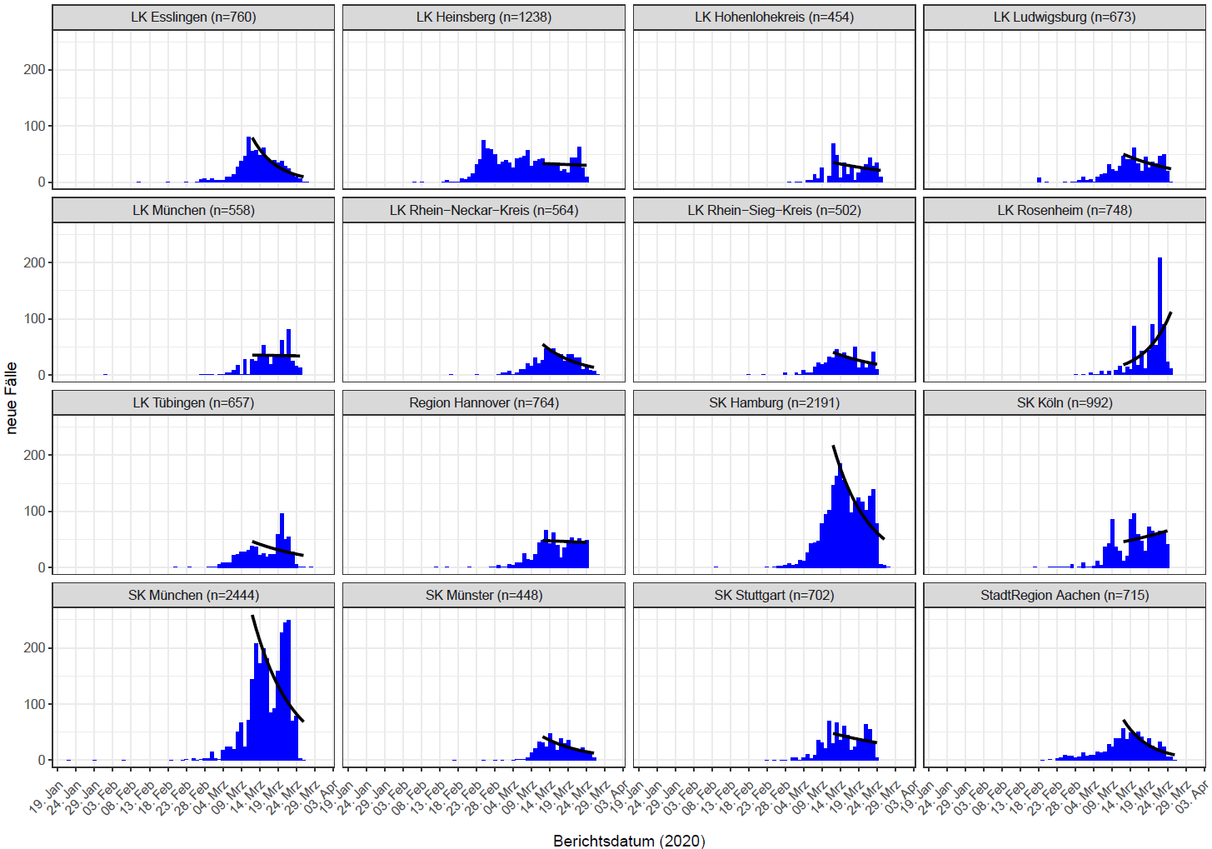
Trendanalysen der Kreise mit den meisten Fällen
(Datenstand 03.04.2020, 0:00 Uhr; nach Erkrankungs- bzw. Meldedatum-Diagnoseverzug v. 5 Tagen)
Notes:
Quelle: Ordner des aktuellen Lageberichts S:\Projekte\RKI_nCoV-Lage\3.Kommunikation\3.7.Lageberichte; PDF Datei: kreise_xxxx-xx-xx_optionEM5_00
Ansprechpartner Erstellung Trendanalysen: Alexander Ulrich

Slide 16
Top 15 Inzidenz – Trend - Exportierte Fälle
(Datenstand 30.03.2020, 0:00 Uhr)
Rang | Top 15 Landkreise nach Fällen |  | TOP 15 Landkreise nach Inzidenz |  | 7-Tages Inzidenz |  | Exponentieller Trend
1 | SK München | 2283 | LK Tirschenreuth | 575 | LK Tirschenreuth | 368 | LK Salzlandkreis | 0,27
2 | SK Hamburg | 2053 | LK Heinsberg | 483 | LK Rosenheim | 200 | LK Neustadt a.d.Waldnaab | 0,25
3 | LK Heinsberg | 1229 | LK Hohenlohekreis | 360 | LK Tübingen | 185 | SK Bielefeld | 0,2
4 | SK Köln | 755 | LK Rosenheim | 282 | LK Wunsidel | 163 | LK Günzburg | 0,18
5 | LK Rosenheim | 737 | LK Miesbach | 281 | LK Neustadt a.d. Waldnaab | 161 | LK Ostallgäu | 0,18
6 | StadtRegion Aachen | 716 | LK Tübingen | 253 | LK Sigmaringen | 158 | LK Rosenheim | 0,18
7 | Region Hannover | 715 | LK Wunsiedel i.Fichtelgebirge | 251 | LK Miesbach | 144 | LK Weißenburg-Gunzenhausen | 0,17
8 | LK Esslingen | 704 | LK Freising | 248 | LK Hohenlohekreis | 129 | LK Ansbach | 0,17
9 | SK Stuttgart | 683 | LK Sigmaringen | 228 | LK Rottal-Inn | 120 | LK Mühldorf a.Inn | 0,16
10 | LK Tübingen | 575 | SK Rosenheim | 196 | SK Rosenheim | 120 | SK Wolfsburg | 0,16
11 | LK Ludwigsburg | 544 | LK Neustadt a.d.Waldnaab | 192 | LK Freising | 119 | SK Braunschweig | 0,15
12 | LK München | 536 | LK Rottal-Inn | 186 | LK Zollernalbkreis | 118 | LK Rottweil | 0,14
13 | LK Rhein-Sieg-Kreis | 483 | SK Würzburg | 185 | LK Erding | 110 | LK Saale-Orla-Kreis | 0,14
14 | LK Rhein-Neckar-Kreis | 478 | LK Erding | 182 | SK Weiden i.d. Opf. | 104 | LK Bayreuth | 0,14
15 | LK Freising | 445 | LK Starnberg | 180 | Lk Heinsberg | 100 | LK Landsberg a.Lech | 0,14
Notes:
Quelle: Ordner des aktuellen Lageberichts S:\Projekte\RKI_nCoV-Lage\3.Kommunikation\3.7.Lageberichte; CSV-Dateien zu Trendanalysen von Alexander Ulrich
Top 15 Landkreis nach Fällen: top15_cases;
Top 15 Landkreis nach Inzidenzen: top15_incidence
Exponentieller Trend: top15_expgrowth
Exportierte Fälle: top15_export
7 Tages Inzidenz: Covid19_Liste, Datenblatt: Meldelandkreis, Inzidenzen letzte 7 Tagen: nach Größe absteigend sortieren

Slide 17
Top 15 Inzidenz – Trend - Exportierte Fälle
(Datenstand 31.03.2020, 0:00 Uhr)
Rang | Top 15 Landkreise nach Fällen |  | TOP 15 Landkreise nach Inzidenz |  | 7-Tages Inzidenz |  | Exponentieller Trend
1 | SK München | 2444 | LK Tirschenreuth | 614 | LK Tirschenreuth | 364 | LK Neustadt a.d.Waldnaab | 0,22
2 | SK Hamburg | 2191 | LK Heinsberg | 487 | LK Tübingen | 206 | LK Günzburg | 0,18
3 | LK Heinsberg | 1238 | LK Hohenlohekreis | 405 | LK Rosenheim | 200 | LK Weißenburg-Gunzenhausen | 0,17
4 | SK Köln | 992 | LK Tübingen | 289 | LK Neustadt a.d. Waldnaab | 172 | LK Ostallgäu | 0,17
5 | Region Hannover | 764 | LK Rosenheim | 287 | LK Hohenlohekreis | 171 | SK Kaufbeuren | 0,16
6 | LK Esslingen | 760 | LK Miesbach | 281 | LK Sigmaringen | 151 | LK Saale-Orla-Kreis | 0,16
7 | LK Rosenheim | 748 | LK Wunsiedel i.Fichtelgebirge | 251 | LK Wunsidel i.Fichtelgebirge | 149 | SK Wolfsburg | 0,15
8 | StadtRegion Aachen | 715 | LK Freising | 248 | LK Rottal-Inn | 133 | LK Rosenheim | 0,14
9 | SK Stuttgart | 702 | LK Sigmaringen | 238 | LK Erding | 127 | LK Bayreuth | 0,14
10 | LK Ludwigsburg | 673 | LK Erding | 208 | SK Rosenheim | 123 | LK Main-Tauber-Kreis | 0,14
11 | LK Tübingen | 657 | LK Neustadt a.d.Waldnaab | 206 | LK Miesbach | 122 | LK Hildburghausen | 0,14
12 | LK Rhein-Neckar-Kreis | 564 | SK Rosenheim | 201 | LK Freising | 110 | LK Mühldorf a.Inn | 0,14
13 | LK München | 558 | LK Rottal-Inn | 199 | SK Weiden i.d. Opf. | 108 | SK Bayreuth | 0,13
14 | LK Rhein-Sieg-Kreis | 502 | SK Würzburg | 189 | SK Wolfsburg | 108 | SK Ludwigshafen | 0,13
15 | LK Freising | 445 | LK Starnberg | 180 | LK Heinsberg | 100 | LK Landsberg a.Lech | 0,14
Notes:
Quelle: Ordner des aktuellen Lageberichts S:\Projekte\RKI_nCoV-Lage\3.Kommunikation\3.7.Lageberichte; CSV-Dateien zu Trendanalysen von Alexander Ulrich
Top 15 Landkreis nach Fällen: top15_cases;
Top 15 Landkreis nach Inzidenzen: top15_incidence
Exponentieller Trend: top15_expgrowth
Exportierte Fälle: top15_export
7 Tages Inzidenz: Covid19_Liste, Datenblatt: Meldelandkreis, Inzidenzen letzte 7 Tagen: nach Größe absteigend sortieren

Slide 18
Expositionsorte national (Datenstand 03.04.2020, 0:00 Uhr)
Deutschland als Expositionsland: 32.957 Nennungen
Bundesland (Expositionsort) | Anzahl Nennungen | Häufig genannte Kreise
Bayern | 9.203 | Rosenheim: 907; Tirschenreuth: 657; Freising: 518; LK Dachau: 391, LK Neustadt a.d. Waldnaab 331
Nordrhein-Westfalen | 8.852 | Heinsberg: 923, Aachen: 960, Borken: 457, SK Essen 384, LK Steinfurt 342, LK Coesfeld: 288
Baden-Württemberg | 3.633 | LK Esslingen: 289, SK Freiburg i. Breisgau: 308
Niedersachsen | 2.549 | LK Osnabrück: 258, SK Osnabrück 221; LK Harburg 218
Berlin | 2.028 | Mitte: 341, Neukölln: 250
Hessen | 1.401
Rheinland-Pfalz | 792 | Mayen-Koblenz: 191
Brandenburg | 602
Hamburg | 497
Schleswig-Holstein | 454
Thüringen | 453
Saarland | 344
Sachsen-Anhalt | 327
Sachsen | 289
Mecklenburg-Vorpommern | 239
Bremen | 122
Notes:
Datenquelle: Covid19_Liste, Datenblätter: Expositionsort - Wichtig: vor der nächsten Filterung den vorherigen Filter entfernen!
Bundesland/Anzahl Nennungen: 2. Ebene; nach Deutschland filtern
Häufig genannte Kreise: 3. Ebene; nach Bundesländern filtern

Slide 19
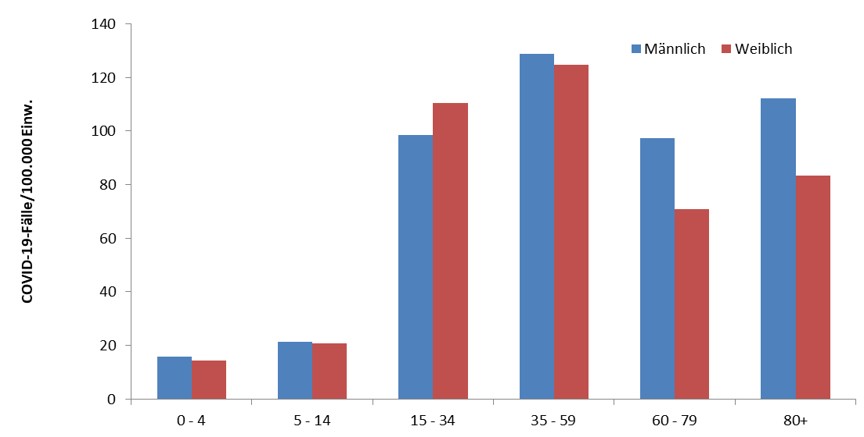
COVID-19: Alters- und Geschlechtsverteilung in Deutschland (N=79.696, Datenstand 03.04.2020, 0:00 Uhr)
Alter: Median 49 Jahre; Mittelwert 48 Jahre
13% aller Fälle im Alter von 70+ Jahren
Geschlecht: 40.556 (51%) männlich; 38.871 (49%) weiblich
Todesfälle 1.017: 661 (65%) , 304 (35%) weiblich, 2 ohne Angabe
  Median 82 Jahre, Spanne 28-105 Jahre
  Geschlecht: 661 (65%) männlich; 354 (35%) weiblich
  86% der Todesfälle im Alter von 70+ Jahren
Notes:
Quelle: Ordner des aktuellen Lageberichts S:\Projekte\RKI_nCoV-Lage\3.Kommunikation\3.7.Lageberichte
Excel-Tabelle: COVID-19-Stand_Liste; Reiter Alter-Geschlecht
Excel-Tabelle: COVID-19-Stand_Liste; Reiter Todesfälle

Slide 20
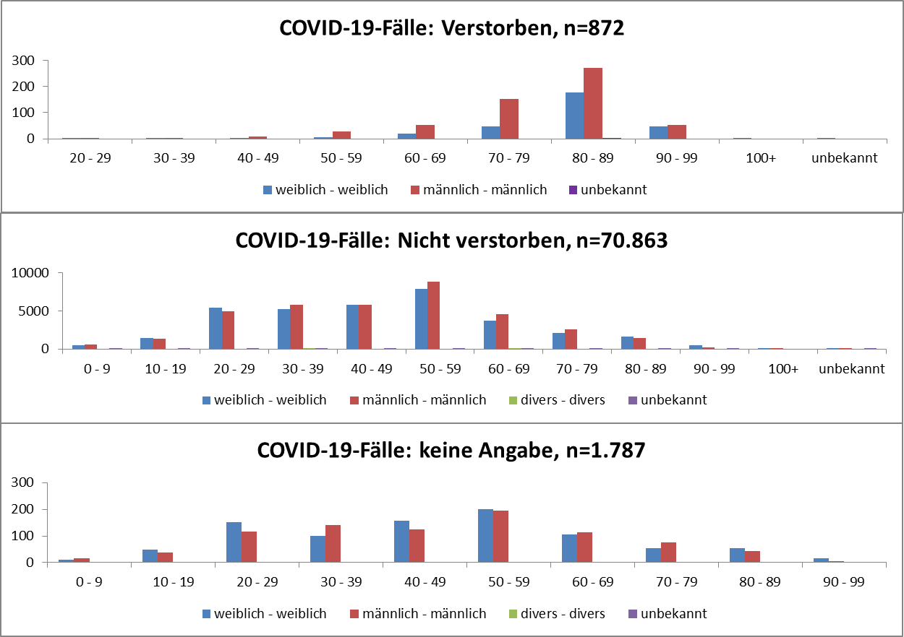
COVID-19: Alters- und Geschlechtsverteilung der Todesfälle (n=79.696, Datenstand 03.04.2020, 0:00 Uhr)
Notes:
Quelle: Ordner des aktuellen Lageberichts S:\Projekte\RKI_nCoV-Lage\3.Kommunikation\3.7.Lageberichte
Excel-Tabelle: COVID-19-Stand_Liste; Reiter Alter-Geschlecht
Excel-Tabelle: COVID-19-Stand_Liste; Reiter Todesfälle

Slide 21
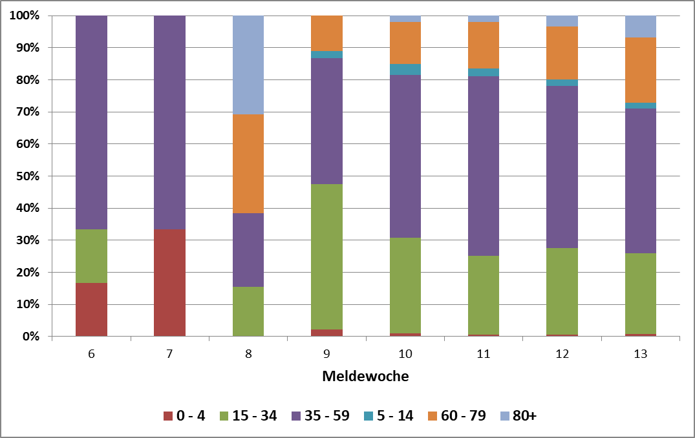
Altersverteilung bestätigte COVID-19 Fälle
6. bis 13. Meldewoche; Stand 30.03.2020

Slide 22
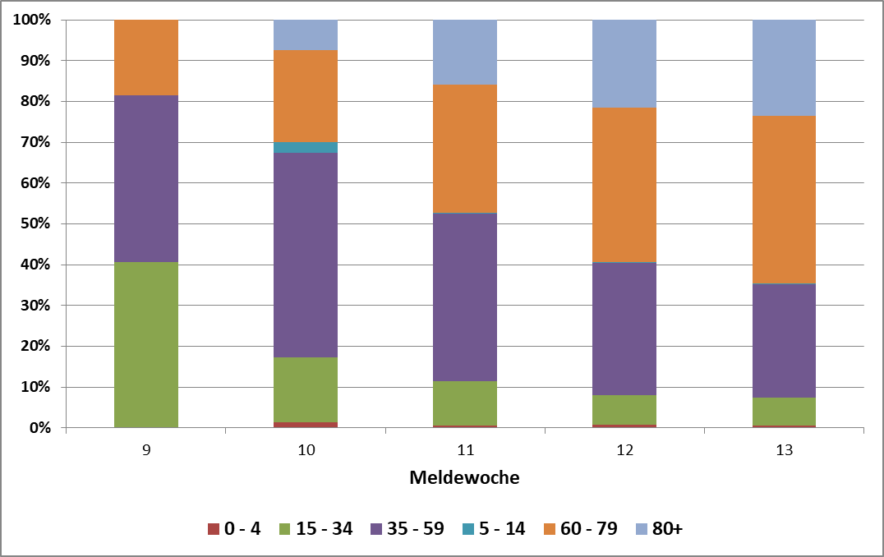
Altersverteilung bestätigte hospitalisierte COVID-19 Fälle
9. bis 13. Meldewoche; Stand 30.03.2020

Slide 23
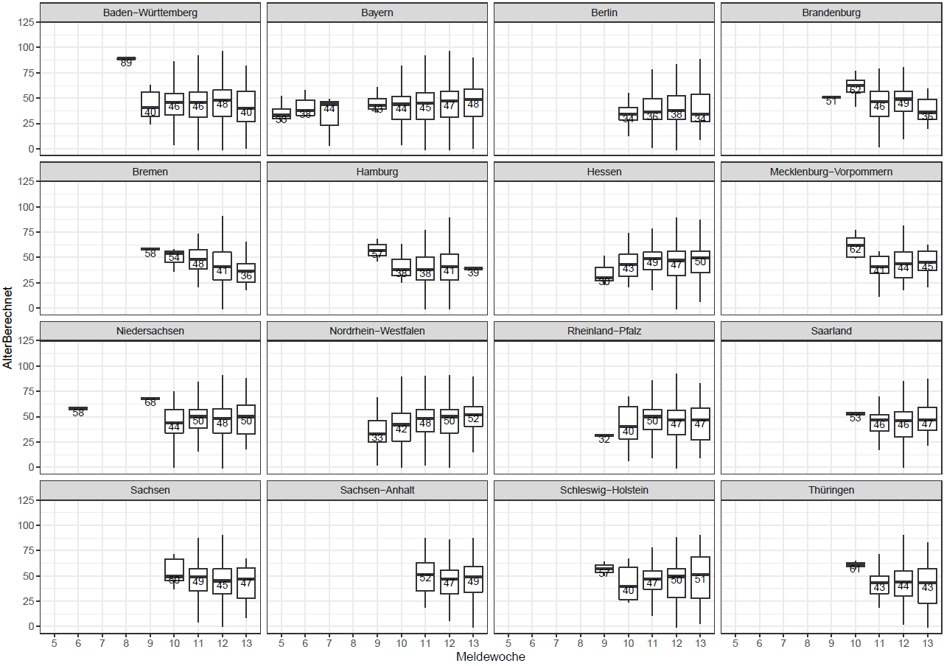
Entwicklung der Altersverteilung nach Meldewoche und Bundesland (Datenstand: 24.03.2020, 00:00)
Notes:
Wird nur einmal die Woche aktualisiert

Slide 24
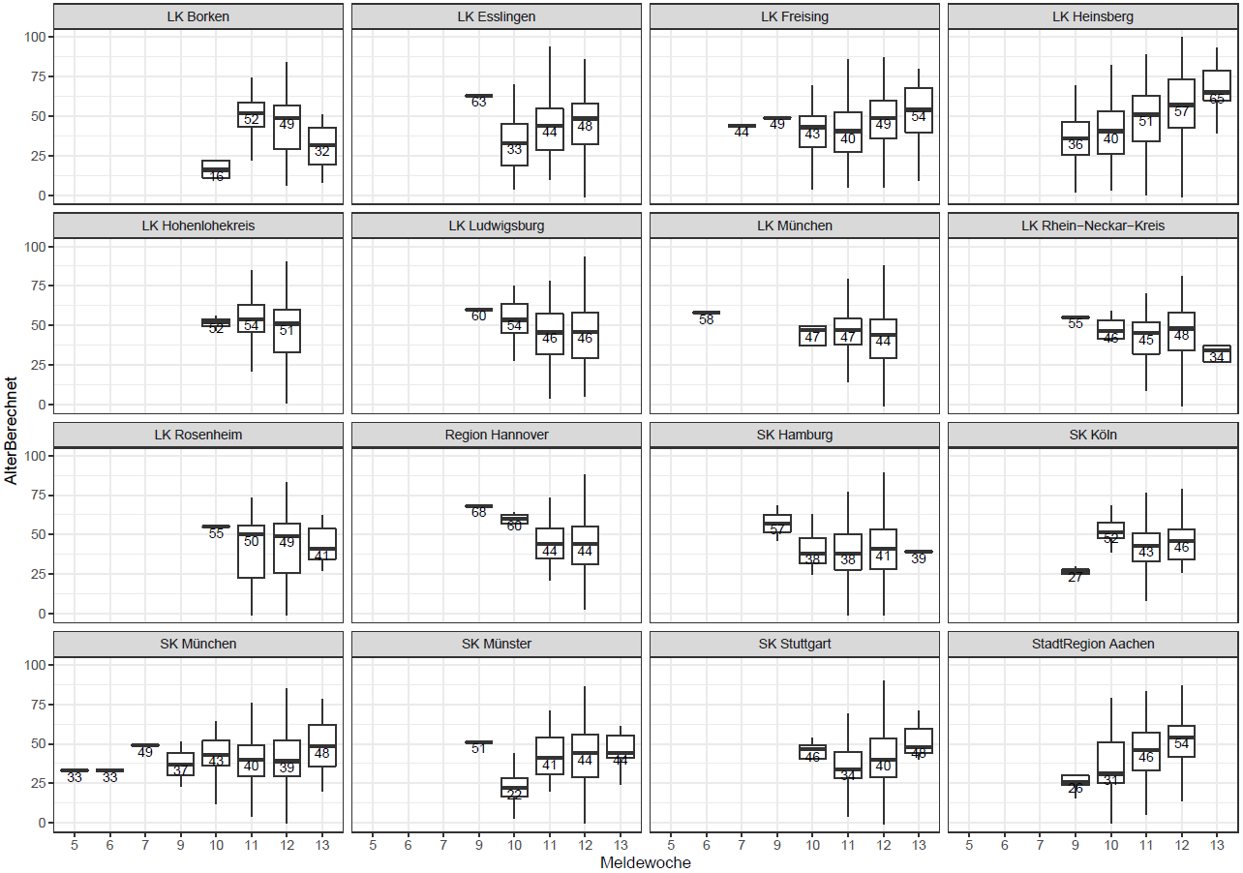
Entwicklung der Altersverteilung in Kreisen mit hohen Fallzahlen nach Meldewoche (Datenstand: 24.03.2020, 00:00)
Notes:
Wird nur einmal die Woche aktualisiert

Slide 25
DIVI-IntensivRegister (Datenstand 03.04.2020)
Aktuelle Anzahl meldender Kliniken/Abteilungen im Register: 1.052
 | Anzahl_Covid19 | Prozent | Differenz zum Vortag
Aktuell: in intensivmedizinischer Behandlung | 2.424 |  | 285
Aktuell: davon beatmet | 2.021 | 83% | 224
Gesamt: abgeschlossene Behandlung | 1.200 |  | 293
Gesamt: davon verstorben | 392 | 33% | 83
Anzahl | Low care ICU | High care ICU | ECMO | Gesamt | Differenz zum Vortag
Belegt | 3.735 | 8.645 | 119 | 12.499 | 999
Frei | 3.245 | 6.037 | 415 | 9.697 | 677
Frei in 24 h | 3.386 | 5.475 | 317 | 9.178 | 408
Prognose Prof. Busse:
1000 Covid-19 Fälle benötigen ca. 400-500 ICU-Bettentage
Daher: bei ca. 15.000 zur Verfügung stehenden Betten würde Kapazität für 30.000-37.500 Neuinfizierte pro Tag reichen
Notes:
Ansprechpartner DIVI-IntensivRegister: Linus Grabenhenrich
Webseite DIVI-IntensivRegister: https://www.divi.de/register/kartenansicht

Slide 26
DIVI-IntensivRegister (Datenstand 02.04.2020)
Aktuelle Anzahl meldender Kliniken/Abteilungen im Register: 1.052
 | Gesamt | BE | NRW | BB | BY | SN | HH | HE | RP | TH | NI | MV | BW | HB | SH | SL | ST
Kliniken/Abteilungen | 1.052 | 49 | 262 | 41 | 180 | 52 | 26 | 61 | 43 | 28 | 66 | 25 | 120 | 12 | 32 | 17 | 38
COVID.19.aktuell | 2.424 | 107 | 512 | 34 | 634 | 44 | 69 | 145 | 75 | 33 | 102 | 9 | 529 | 12 | 48 | 45 | 26
COVID.19.beatmet | 2.021 | 87 | 439 | 24 | 546 | 36 | 51 | 111 | 58 | 25 | 73 | 6 | 461 | 9 | 43 | 32 | 20
COVID.19.kumulativ | 808 | 18 | 341 | 5 | 144 | 6 | 19 | 38 | 13 | 4 | 26 | 1 | 166 | 4 | 6 | 12 | 5
COVID.19.verstorben | 392 | 8 | 122 | 2 | 101 | 2 | 7 | 9 | 4 | 3 | 12 | 1 | 104 | 1 | 3 | 10 | 3
ICU.low.care..frei. | 3.245 | 67 | 795 | 144 | 501 | 177 | 107 | 153 | 119 | 185 | 235 | 63 | 338 | 66 | 88 | 62 | 145
ICU.low.care..belegt. | 3.735 | 190 | 929 | 134 | 628 | 182 | 114 | 232 | 115 | 150 | 179 | 77 | 449 | 14 | 107 | 65 | 170
ICU.low.care.in.24.h..Anzahl. | 3.386 | 123 | 826 | 166 | 539 | 207 | 106 | 166 | 99 | 167 | 213 | 90 | 354 | 62 | 64 | 110 | 94
ICU.high.care..frei. | 6.037 | 241 | 1.432 | 236 | 855 | 319 | 154 | 375 | 173 | 247 | 388 | 157 | 725 | 53 | 311 | 97 | 274
ICU.high.care..belegt. | 8.645 | 509 | 2.118 | 221 | 1.631 | 422 | 241 | 572 | 228 | 232 | 386 | 135 | 1.221 | 37 | 367 | 127 | 198
ICU.high.care.in.24.h..Anzahl. | 5.475 | 235 | 1.229 | 296 | 807 | 329 | 162 | 310 | 185 | 282 | 308 | 156 | 578 | 41 | 265 | 151 | 141
ICU.ECMO..frei. | 415 | 21 | 85 | 8 | 65 | 25 | 16 | 25 | 14 | 12 | 29 | 14 | 57 | 4 | 11 | 14 | 15
ICU.ECMO..belegt. | 119 | 6 | 34 | 1 | 27 | 2 | 7 | 13 | 5 | 1 | 5 | 0 | 15 | 1 | 2 | 0 | 0
ICU.ECMO.care.in.24.h..Anzahl. | 317 | 22 | 79 | 8 | 41 | 18 | 18 | 20 | 4 | 11 | 12 | 12 | 35 | 3 | 8 | 15 | 11
Notes:
Ansprechpartner DIVI-IntensivRegister: Linus Grabenhenrich
Webseite DIVI-IntensivRegister: https://www.divi.de/register/kartenansicht

Slide 27
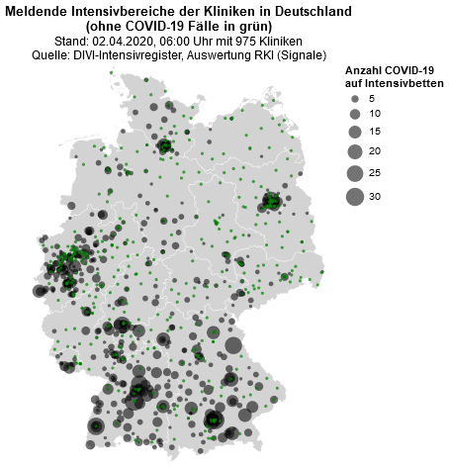
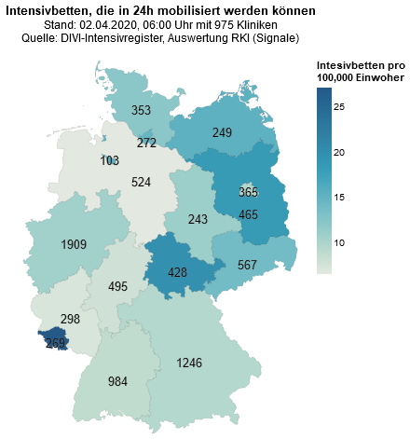
DIVI-IntensivRegister (Datenstand 02.04.2020)
Notes:
Ansprechpartner DIVI-IntensivRegister: Linus Grabenhenrich
Webseite DIVI-IntensivRegister: https://www.divi.de/register/kartenansicht

Slide 28
Anzahl Labortestungen (Datenstand 02.04.2020)

Slide 29
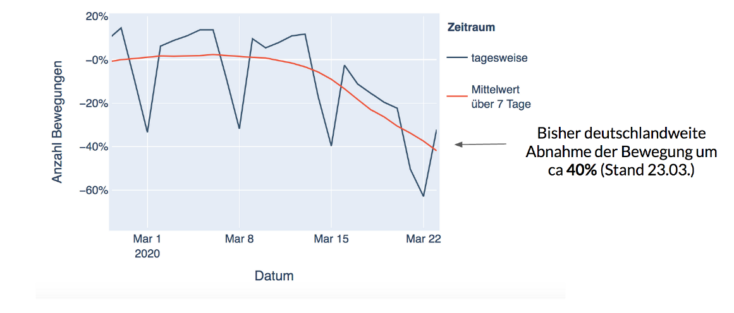
Die Gesamtzahl der Bewegungen in Deutschland nimmt ab
Abnahme der Mobilität deutschlandweit, tagesaufgelöst und gemittelt im März bis zum 23.03.2020.
Quelle: Dirk Brockmann
Notes:
Slide 1: Abnahme der Mobilität deutschlandweit, tagesaufgelöst und gemittelt im März bis zum 23.3.

Slide 30
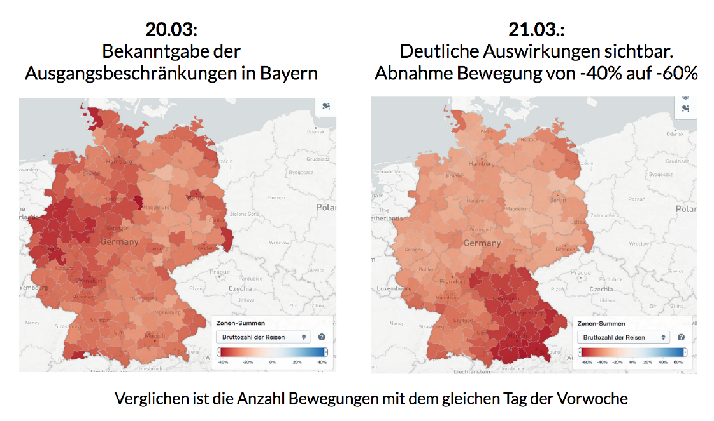
Auswirkungen von Bewegungseinschränkungen in Bayern
Notes:
Bayern spezifisch der Effekt der Ausgangsperre, die Reduktion der Mobilität von 40 auf 60% bundeslandesweit.

Slide 31
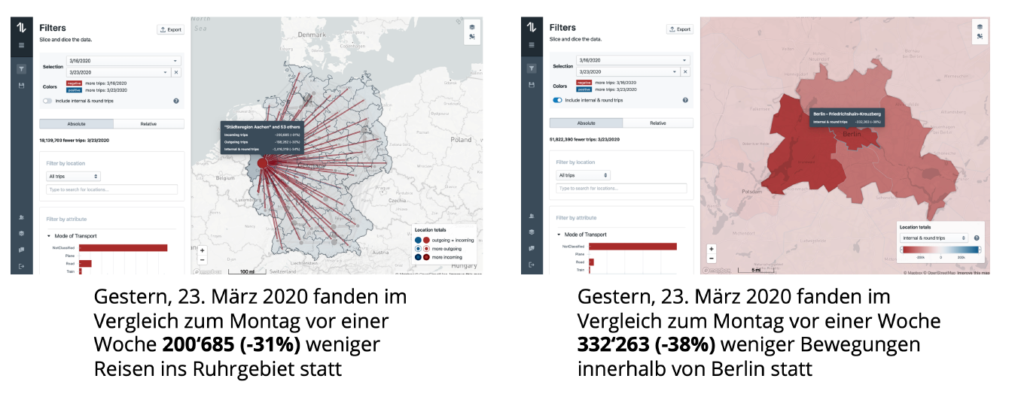
Bewegungsströme in Deutschland aus anonymisierten Mobilfunkdaten
Notes:
Vergleich der Mobilität (Beispiel Ruhgebiet und Berlin) am 23.3. im vergleich zur Vorwoche. Reduktion um etwa 31%

Slide 32
Position Internationale Kommunikation/KoNa
>570 Aktivitäten u.a. zu Clustern
Zahlreiche Aktivitäten zu Expositionsorten (Information In- und Ausland)
Positive Fälle und deutsche KP auf div. Kreuzfahrtschiffen
Weitere Rückführungen deutscher Urlauber finden statt
\\rki.local\daten\Projekte\RKI_nCoV-Lage\1.Lagemanagement\1.9.Intern.Kommunikation_12-IfSG\nCoV-Übersicht_Cluster-KoNa.xlsx
Notes:
Im Titel Anzahl der Aktivitäten aktualisieren
Datenquelle: S:\Projekte\RKI_nCoV-Lage\1.Lagemanagement\1.9.Intern.Kommunikation_12-IfSG\nCoV-Übersicht_Cluster-KoNa.xlsx

Slide 33
Amtshilfeersuchen
Berlin-Hellersdorf (03.04.2020)
  Ausbruch in Unfallkrankenhaus – 3 nosokomiale Infektionen, 25 MA positiv
  Amtshilfeersuchen liegt vor
Sachsen-Anhalt (02.04.2020)
  Ausbruch in Flüchtlingsunterkunft Börde
  Unterstützung durch Sabine Vygen, Navina Sarma
Sachsen-Anhalt
  Großer Ausbruch LK Wittenberg – Unterstützung bei KoNa in Altenpflegeheim
  Entsendung von Christina Frank, Marina Lewandowsky, Neil Saad
Nürnberg
  Unterstützung bei KoNa in Arztpraxis mit SARS-CoV-2-positivem Arzt
  Sonia Boender und Kai Michaelis waren beteiligt; Befragungen laufen noch
Ministerium für Arbeit, Gesundheit und Soziales in NRW (11.03.2020)
  Fachliche Unterstützung des RKI bei den vielfältigen Anfragen; Keine Entsendung
Tirschenreuth
  40 Fälle nach Starkbierfest
  Europäisches mobiles Labor angefordert (Kapazität bis zu 100 Proben/Tag)
Saarland
  Krankenhaus mit SARS-CoV2-positiven Mitarbeitern
  Tim Eckmanns unterstützt von Berlin aus
Brandenburg
  Ausbruch in einen Pflege- und Altersheim
  Ernst-von-Bergmann-Klinikum Potsdam, Anfrage vom 31.3.

Slide 34
Neue Vorgehen
Ab nächste Woche keine Risikogebiete
Epidemiologischen Auswertungen seit 17.03.2020 nur noch anhand von SurvNet-Daten
Flugpassagiernachverfolgungen ab 18.03.2020 eingestellt
Algorithmus zur Ermittlung der Zahl der Genesenen
Neuer Datenstand 0.00 Uhr ab 22.03.2020
Keine §12 Übermittlungen mehr
Dashboard aktualisiert, kumulative Kurve aufgenommen, Genesenen-Daten sollen integriert werden
DIVI-Daten täglich verfügbar

Slide 35
AGI – Syndromische Surveillance
Abb. 1: Praxisindex bis zur 12. KW 2020 im Vergleich zu den Saisons 2018/19 und 2017/18 (Hintergrund-Aktivität bis zu einem Praxiswert von 115, gestrichelte Linie).
Notes:
Wird 1x wöchentlich mittwochs aktualisiert, siehe Influenza-Wochenbericht https://influenza.rki.de/Wochenberichte.aspx

Slide 36
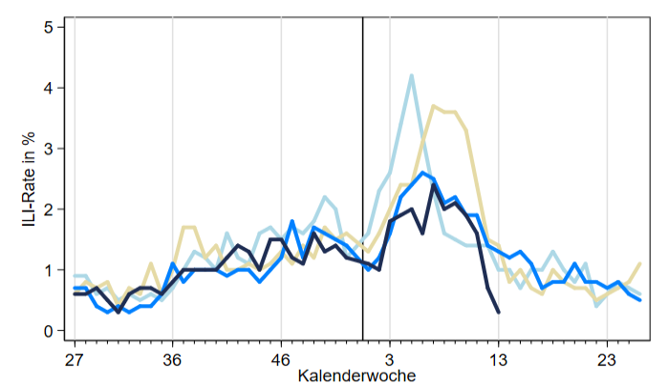
AGI – Syndromische Surveillance
Abb. 1: Vergleich der für die Bevölkerung in Deutschland geschätzten ILI-Raten (gesamt, in Prozent) in den Saisons 2016/17 bis zur 13. KW 2019/20. Der schwarze, senkrechte Strich markiert den Jahreswechsel.
Notes:
Wird 1x wöchentlich mittwochs aktualisiert, siehe Influenza-Wochenbericht https://influenza.rki.de/Wochenberichte.aspx

Slide 37
AGI – Syndromische Surveillance
Abb. 2: Werte der Konsultationsinzidenz von der 40. KW 2018 bis zur 13. KW 2020 in fünf Altersgruppen und ge­samt in Deutschland pro 100.000 Einwohner in der jeweiligen Altersgruppe. Die senkrechte Linie mar­kiert die 1. KW des Jahres.
Notes:
Wird 1x wöchentlich mittwochs aktualisiert, siehe Influenza-Wochenbericht https://influenza.rki.de/Wochenberichte.aspx

Slide 38
Virologische Surveillance
Abb. 3: Anteil positiver Influenza-, RS-, hMP-, PI- und Rhinoviren an allen im Rahmen des Sentinels ein­ge­sandten Proben (Positivenrate, rechte y-Achse, Linien) sowie die Anzahl der an das NRZ für Influ­en­za­viren eingesandten Sentinelproben (linke y-Achse, graue Balken) von der 40. KW 2019 bis zur 13. KW 2020.
Notes:
Wird 1x wöchentlich mittwochs aktualisiert, siehe Influenza-Wochenbericht https://influenza.rki.de/Wochenberichte.aspx

Slide 39
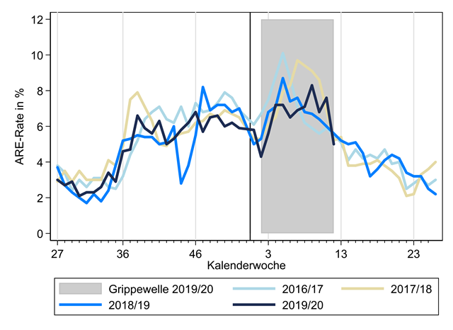
GrippeWeb
Abb. 1: Vergleich der für die Bevölkerung in Deutschland geschätzten ARE-Raten (gesamt, in Prozent) in den Saisons 2016/17 bis 2019/20. Der grau hinterlegte Bereich zeigt die bisherige Dauer der Grippewelle (nach Definition der AGI) in der Saison 2019/20. In Jahren mit 53 KW wird der Wert der 53. KW aus den vorliegenden Daten berechnet, für Jahre mit 52 KW wird der Wert für die 53. KW als Mittelwert der 52. und der 1. KW dargestellt. Der schwarze, senkrechte Strich markiert den Jahreswechsel.
Notes:
Wird 1x wöchentlich mittwochs aktualisiert, siehe Influenza-Wochenbericht https://influenza.rki.de/Wochenberichte.aspx

Slide 40
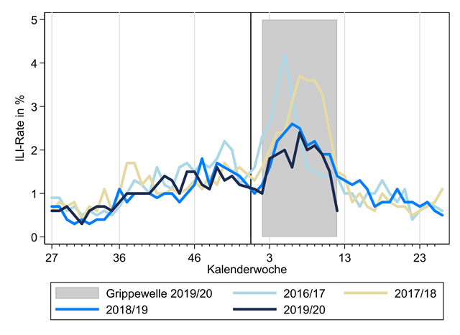
GrippeWeb
Abb. 2: Vergleich der für die Bevölkerung in Deutschland geschätzten ILI-Raten (gesamt, in Prozent) in den Saisons 2016/17 bis 2019/20. Der grau hinterlegte Bereich zeigt die bisherige Dauer der Grippewelle (nach Definition der AGI) in der Saison 2019/20. In Jahren mit 53 KW wird der Wert der 53. KW aus den vorliegenden Daten berechnet, für Jahre mit 52 KW wird der Wert für die 53. KW als Mittelwert der 52. und der 1. KW dargestellt. Der schwarze, senkrechte Strich markiert den Jahreswechsel.
Notes:
Wird 1x wöchentlich mittwochs aktualisiert, siehe Influenza-Wochenbericht https://influenza.rki.de/Wochenberichte.aspx

Slide 41
SARI-Surveillance
Abb. 5: Wöchentliche Anzahl der SARI-Fälle (ICD-10-Codes J09 – J22) mit einer Verweildauer bis zu einer Woche von der 40. KW 2017 bis zur 11. KW 2020, Daten aus 72 Sentinelkliniken. Die senkrechte Linie markiert jeweils die 1. KW des Jahres, der Zeitraum der Grippewelle ist grau hinterlegt.
Notes:
Wird 1x wöchentlich mittwochs aktualisiert, siehe Influenza-Wochenbericht https://influenza.rki.de/Wochenberichte.aspx

Slide 42
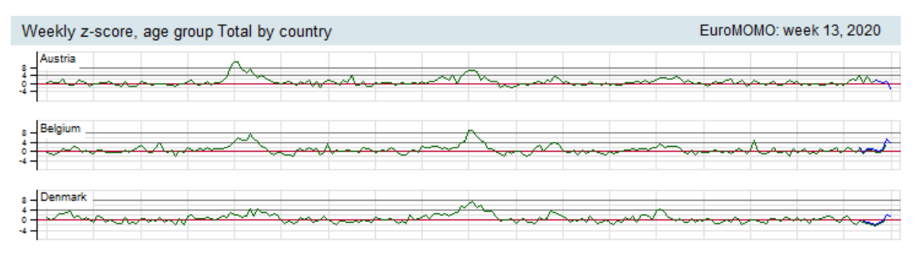
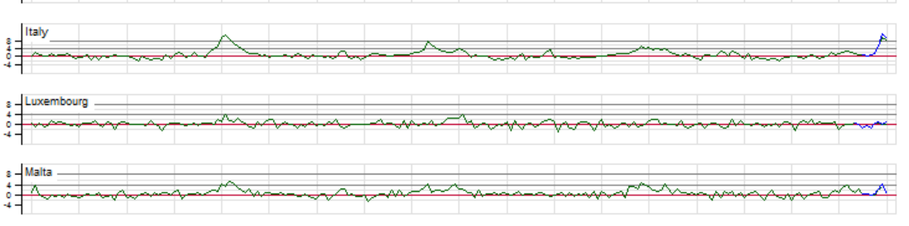
EuroMOMO (week 13, 2020)

Slide 43
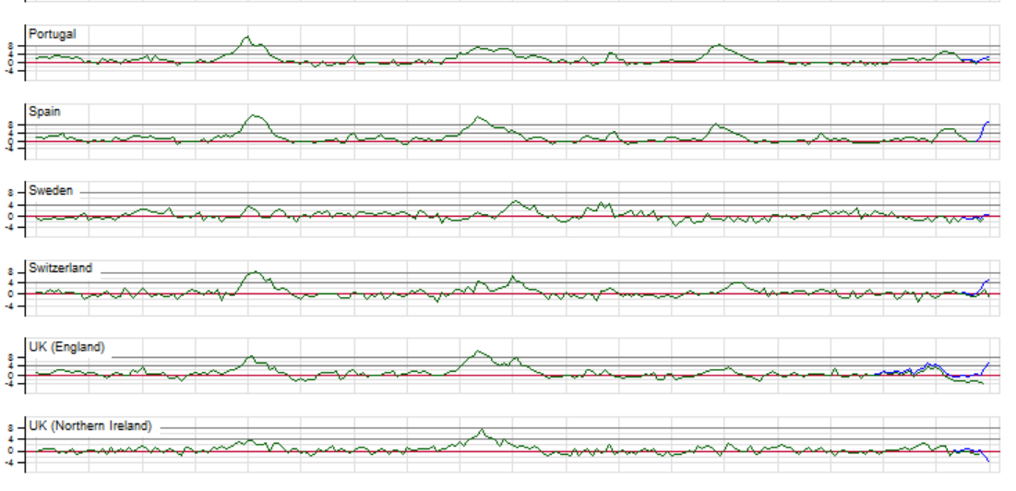
EuroMOMO (week 13, 2020)

Slide 44
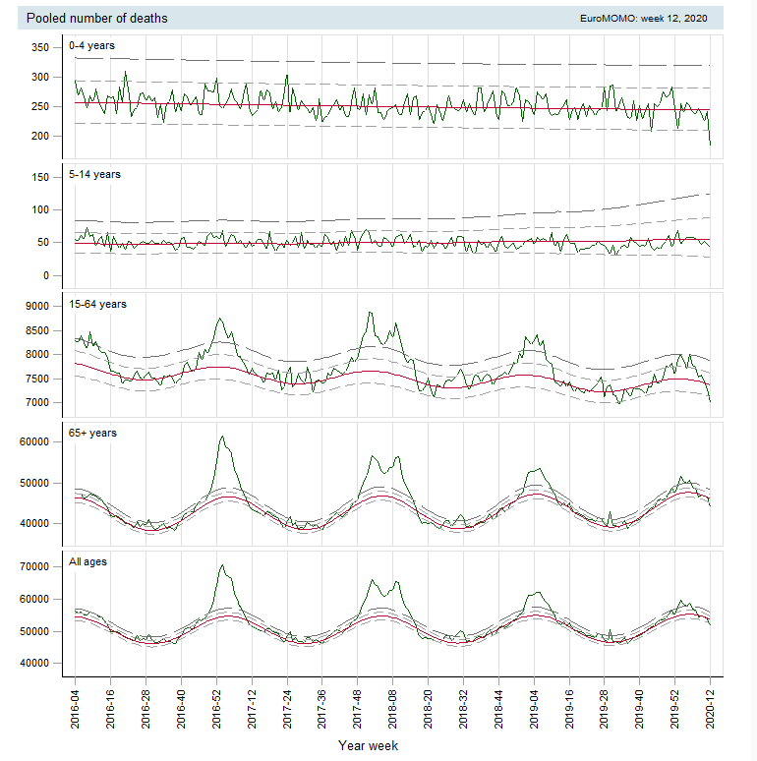
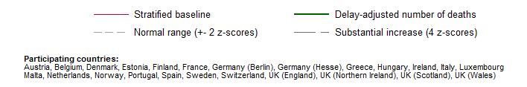
EURO –MOMO (week 12, 2020)
https://www.euromomo.eu/

